Slide 1


Slide 2

비트아카데미 자바 93기
프로젝트 발표
2017.09.01

Slide 3
CONTENTS
01
02
03
04
05
현황 & 문제점
해결방안 & 기능
시연
시스템 아키텍쳐
& 기술 소개
팀원소개

Slide 4

현황 및 문제점
01

Slide 5





현황 및 문제점
01

Slide 6

현황 및 문제점
01
영화인 통합 관리 불가
(트위터, 인스타, 개인 블로그 등 분산된 SNS)

Slide 7




현황 및 문제점
01

Slide 8
현황 및 문제점
01
영화인 위주의 영화 알림 서비스 부재
(왓챠, CGV 기존 서비스는 영화 중심)

Slide 9

현황 및 문제점
01
실시간 덕질의 어려움

Slide 10

해결방안 및 기능
02

Slide 11
해결방안 및 기능
02

Slide 12
해결방안 및 기능
02
영화인 통합 관리 게시판 구축
1

Slide 13
해결방안 및 기능
02
영화인의 참여 영화
알림 서비스 제공
영화인 통합 관리 게시판 구축
1
2

Slide 14
해결방안 및 기능
02
영화인의 참여 영화
알림 서비스 제공
영화인 통합 관리 게시판 구축
1
2
3
영화인 사진/목록 확인

Slide 15
해결방안 및 기능
02
영화인의 참여 영화
알림 서비스 제공
영화인 통합 관리 게시판 구축
1
2
3
4
확장 프로그램의 이용
실시간으로 영화인 추가/글쓰기
영화인 사진/목록 확인

Slide 16

시연
03

Slide 17
시연
03
실제 시연~~~~~~~~~~~~~~

Slide 18

시스템 아키텍처
04

Slide 19





시스템 아키텍처
04
영화진흥위원회 API 요청
SERVER
1
DB
WEB
영화인을 추가할 때 영화진흥위원회 서버에 실시간으로 AJAX 요청

Slide 20

시스템 아키텍처
04
영화진흥위원회 API 요청
SERVER
1
DB
WEB
JSON 형식으로 영화인 정보를 받아 옴

Slide 21
시스템 아키텍처
04
SERVER
2
DB
WEB
받아 온 영화인 정보를 Tomcat 서버에 JSON 형식으로 전달

Slide 22

시스템 아키텍처
04
SERVER
2
DB
WEB
전달받은 JSON 데이터를 SQL 쿼리로 DB에 저장

Slide 23

시스템 아키텍처
04
SERVER
2
DB
WEB
DB에 저장된 데이터를 서버로 보내줌

Slide 24
시스템 아키텍처
04
SERVER
2
DB
WEB
서버는 JSON 형식의 데이터를 웹에 전달,
웹은 handlebars를 이용하여 화면에 뿌려줌

Slide 25






















사용 기술
05
FRONTEND
BACKEND
TOOL & API

Slide 26
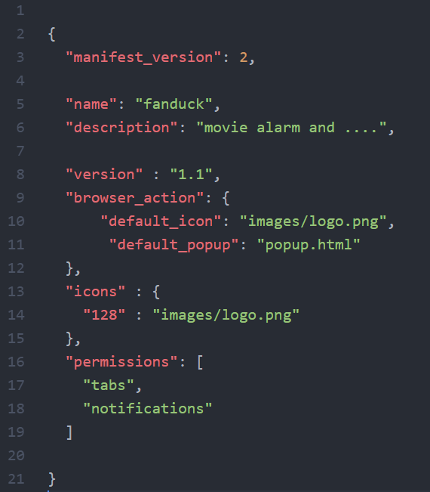
확장프로그램만들기
05
[Manifest.json]
Required
(필수설정)
Optional
(기능선택)

Slide 27
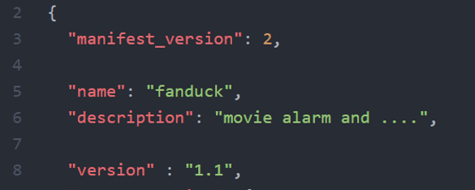
확장프로그램만들기
05
[Manifest.json]
Required
(필수설정)
메니페스트 버전
확장프로그램 등록 할 때의 이름
확장프로그램 소개글
버전

Slide 28
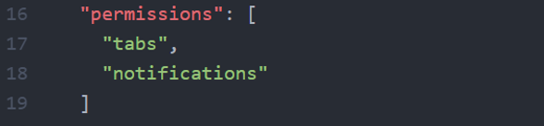

사용 기술 : 확장프로그램
05
[Manifest.json]
“permissions”에 필요한 확장기능 허용
팝업 ; Popup.html
알림 ; notification.js
-> https://developer.chrome.com/apps/declare_permissions 참고
Optional
(기능선택)

Slide 29
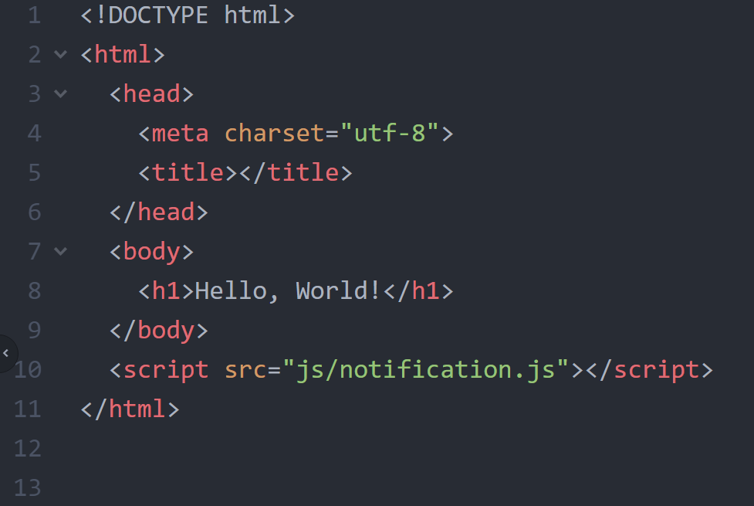
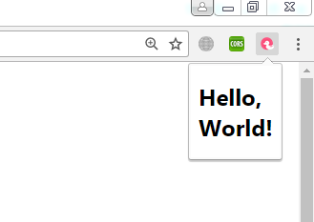
확장프로그램만들기
05
[popup.html]
Popup.html에
notification.js 등록
팝업 내용
소스 등록

Slide 30
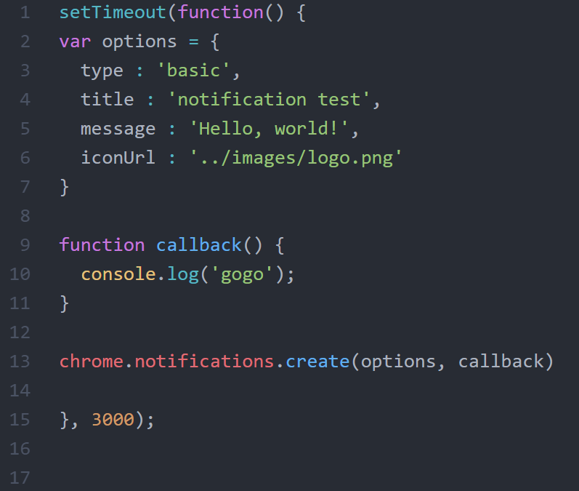
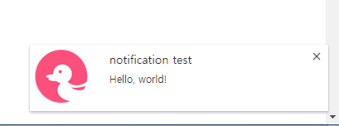
확장프로그램만들기
05
[notification.js]
알람 생성 예시
알림 생성을 위한
chrome extension API 함수

Slide 31
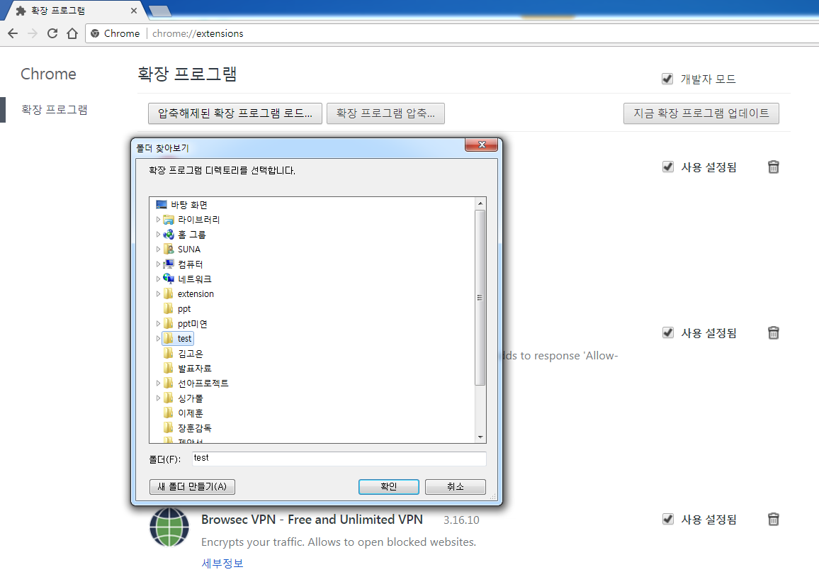
확장프로그램만들기
05
확장프로그램 등록
1)
2)
3)
4)

Slide 32
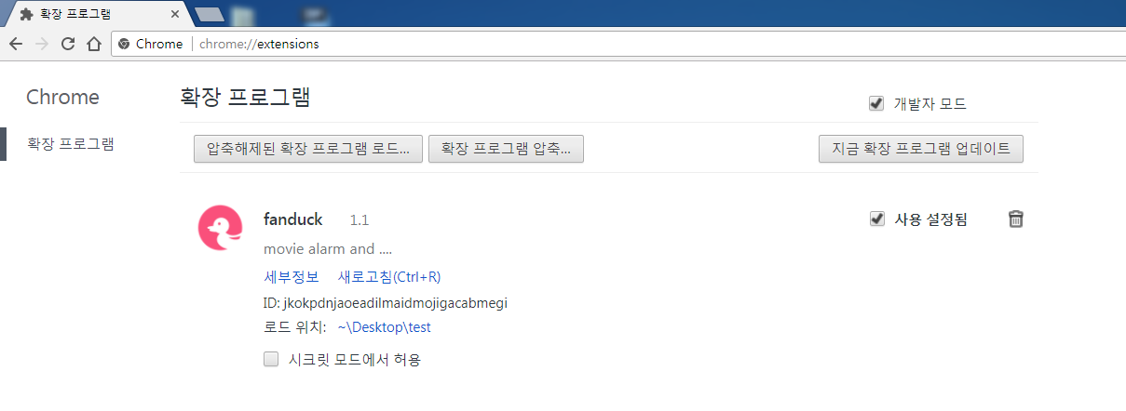
사용 기술 : 확장프로그램
05

Slide 33
팀원 소개
06
팀장
팀원
팀원
이유운
신선아
김미연

Slide 34
Presentation
감사합니다

